Slide 1

Chào mừng
các cô đến với tiết đạo đức
Lớp 1a1 .

Slide 2



校园
安全
Kiểm tra bài cũ

Slide 3


Bài 5: Chăm sóc bản thân khi bị ốm (Tiết 2)

Slide 4

YÊU CẦU CẦN ĐẠT:
Biết lựa chọn và thực hiện cách ứng xử phù hợp khi bị ốm.
Biết thực hành chườm khăn ấm lên trán khi bị sốt..

Slide 5


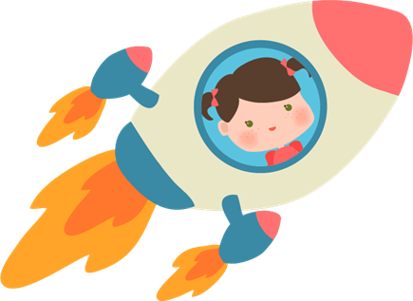
Hoạt động 1: Đóng vai xử lí tình huống

Slide 6
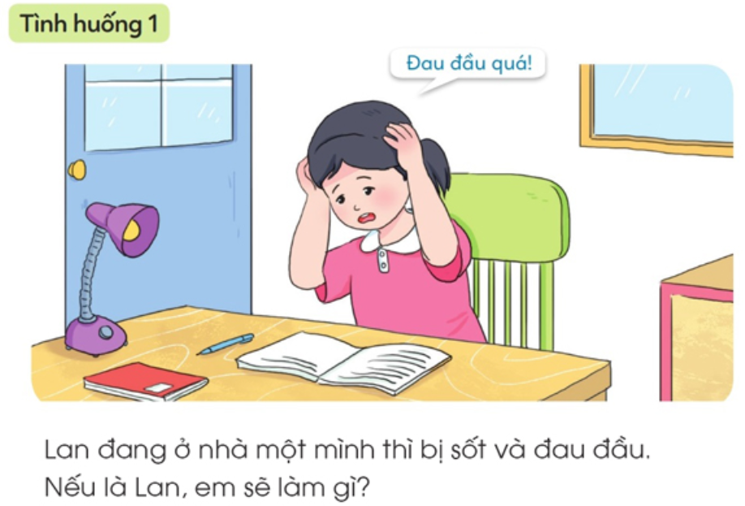
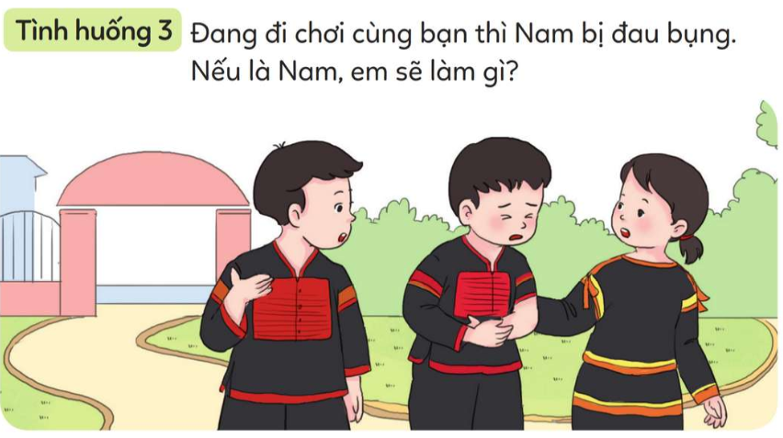
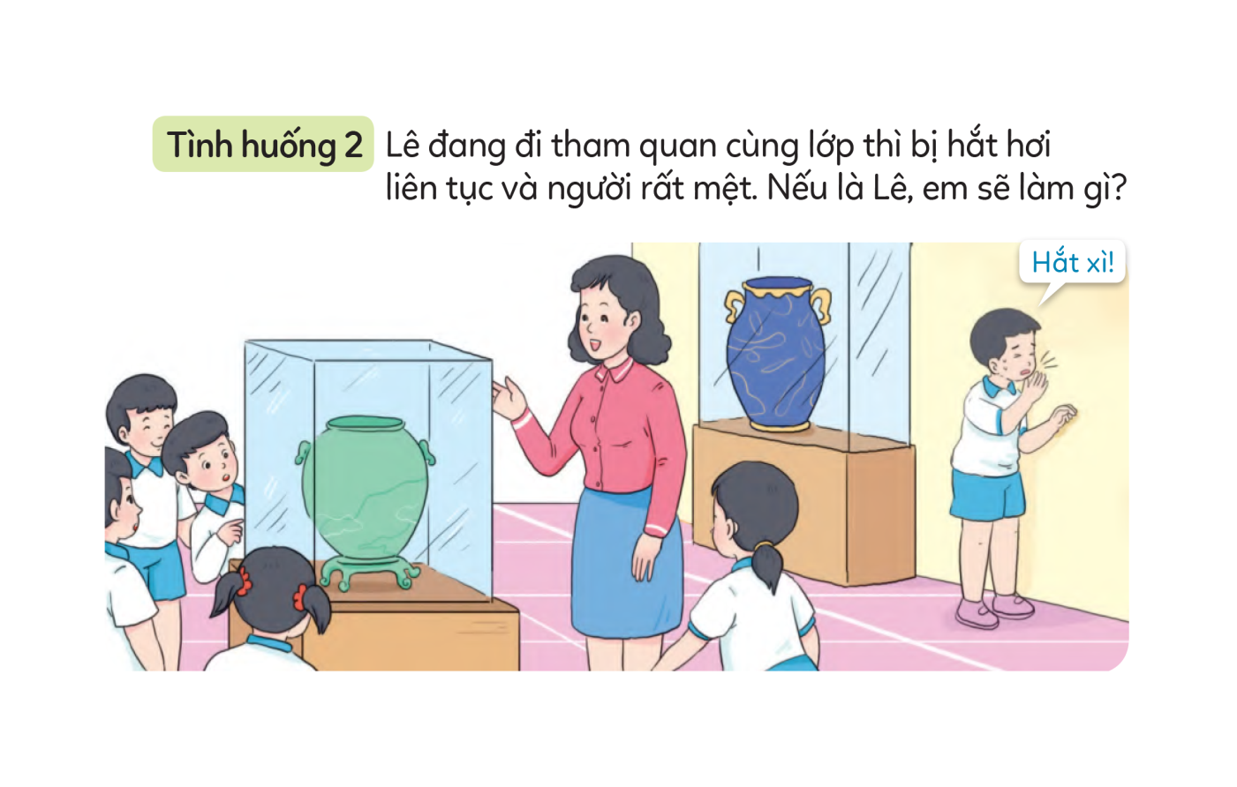

Slide 7
Lan nên gọi điện thoại báo cho bố mẹ biết hoặc nhờ hàng xóm báo cho bố mẹ biết.
Sau đó nằm nghỉ và lấy khăn ấm chườm.

Slide 8

Lê nên nói cho cô giáo biết.

Slide 9
Nam nên về nhà hoặc nhờ bạn đưa về nhà hoặc nhờ bạn chạy về báo cho bổ mẹ biết. Nếu đang chơi ở xa nhà, Nam nên tìm sự giúp đỡ của những người lớn xung quanh.

Slide 10

Hoạt động 2: Tự liên hệ.

Slide 11

Thảo luận nhóm đôi:
Em đã tự chăm sóc bản thân khi ốm chưa?
Em đã tự chăm sóc bản thân như thế nào?

Slide 12
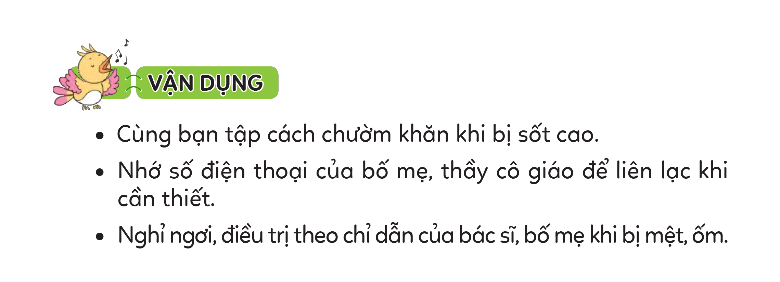

Slide 13



